Slide 1
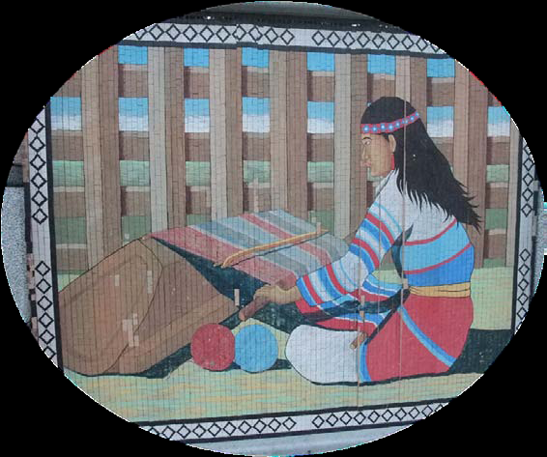
認識風力能
原住民學童數位CPS能源課程建置及發展之研究

Slide 2
捕抓飛鼠

Slide 3
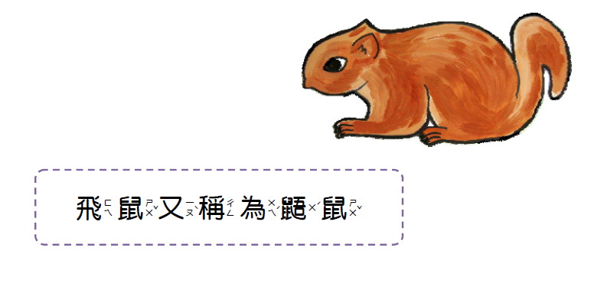
你會在河邊或溪邊做什麼？
飛鼠其實不是靠「飛」，而是靠「滑翔」來移動‧
鳥類飛翔是靠著翅膀的振動產生動力，而飛鼠是靠著前、後腳間稱為「飛膜」的翼膜，藉著上昇氣流來滑翔。

Slide 4
空氣的特性

Slide 5
熱漲冷縮
空氣跟物體一樣，遇到熱會膨脹，遇到冷會縮小
熱漲
注意！雖然空氣
因為溫度影響而
改變了體積，但
重量卻是不會改
變的。
空氣分子
冷縮

Slide 6
空氣的重量
想一想，如果每個空氣分子都一樣重(雖然體積不同)，那麼熱空氣跟冷空氣哪個比較重呢？
熱空氣
冷空氣
重

Slide 7
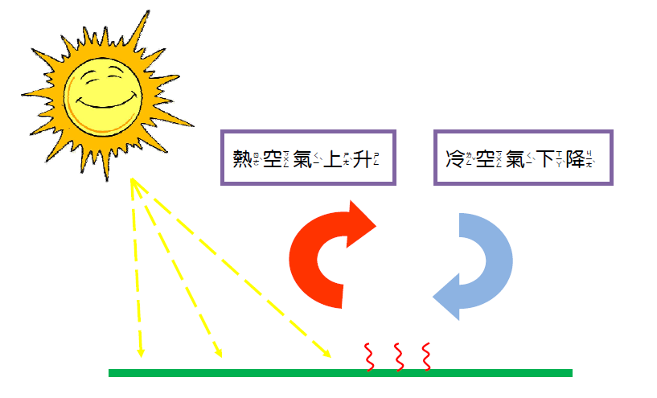
空氣流動形成風
太陽光照射到地面後反射，加溫了地表附近的空氣，使地表附近的空氣溫度比天空中的高，由於熱空氣的重量比冷空氣輕，所以地表附近的熱空氣往上升，天空中的冷空氣下降，空氣的流動就形成了風。

Slide 8
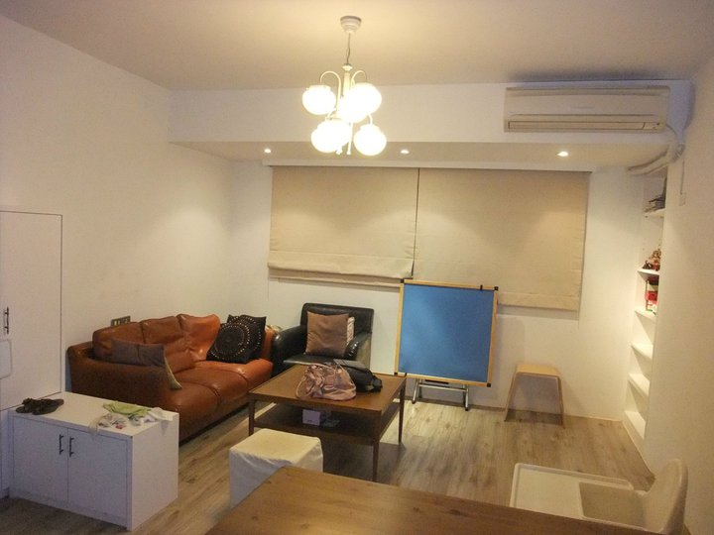
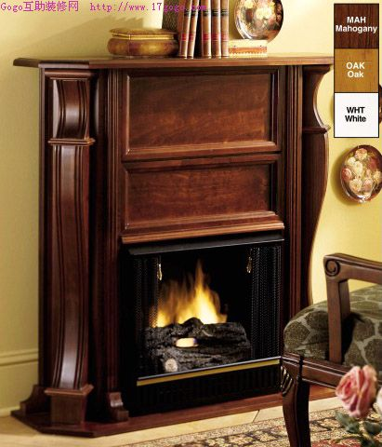
空氣如何流動？
冷氣機放在上面，
暖爐放在下面！
因為冷空氣重，往下降，熱空氣輕，往上升

Slide 9
風從哪裡來

Slide 10
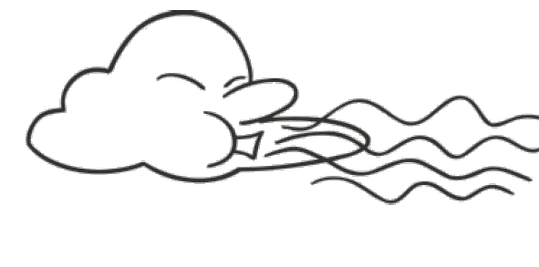
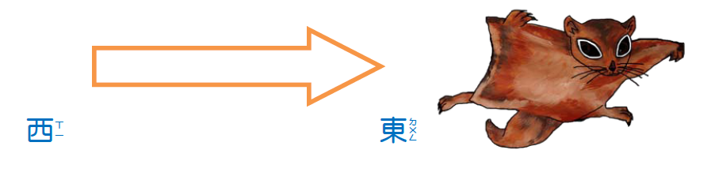
風向指的是？
風來的方向？
還是風去的方向？
風來的方向

Slide 11
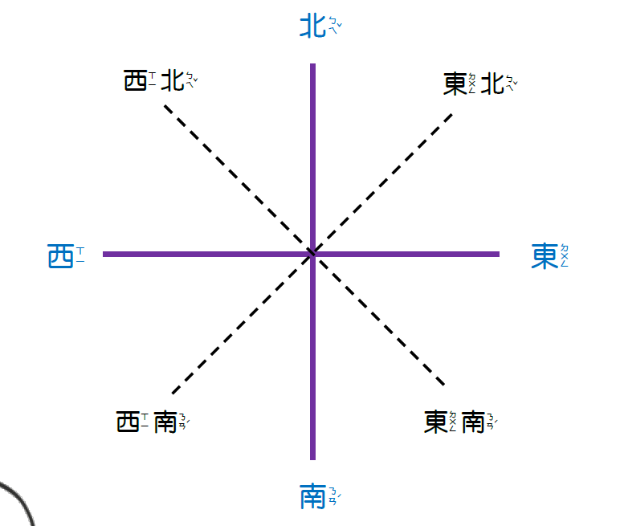
判斷風向

Slide 12
風力能

Slide 13
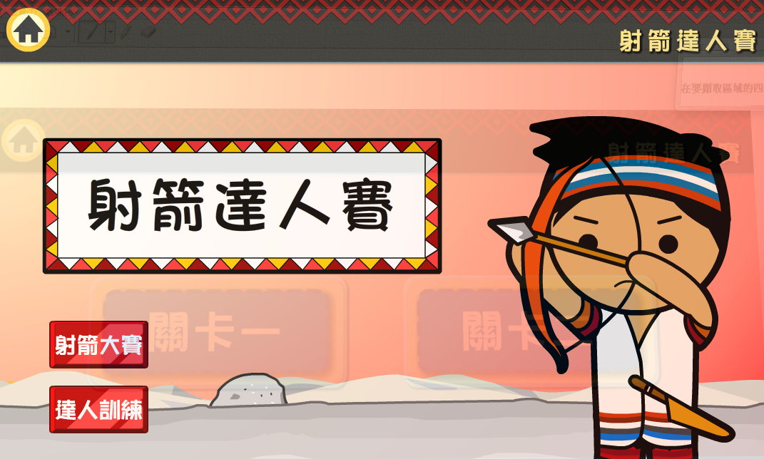
射箭PK賽

